Slide 1

Microcontroladores

Slide 2
Un microcontrolador es un microprocesador especializado en el control de dispositivos o equipos electrónicos.
Integra memoria de datos y programa, y módulos de hardware que le permiten “sensar,” controlar y comunicarse con otros dispositivos.
Existe en el mercado una gran cantidad de microcontroladores de muchas empresas: Atmel, Freescale (Motorola), Hitachi, Intel, National Semiconductor, Microchip, NEC, Paralax, ST Microelectronics, Texas Instruments

Slide 3
Microprocesador | Microcontrolador
Alto nivel de generalización | Alto nivel de especialización
No integra periféricos dentro del mismo chip | Integra periféricos dentro del chip
Alto Costo | Bajo Costo
Consumo de energía medio/alto | Consumo de energía bajo/medio
Velocidades de reloj altas | Velocidades de reloj medianas/bajas
Generalmente son CISC | Generalmente son RISC
Se utiliza para procesar información | Se utiliza para controlar dispositivos electrónicos
Necesita de gran cantidad de componentes externos para funcionar | Necesita de pocos componentes externos para funcionar
Memorias de datos y programa externas | Memorias de datos y programa internas
Tiempo de ejecución variable entre instrucciones | Tiempo de ejecución variable entre instrucciones

Slide 4

Control de motores: continuos, PWM, etc.
Biometría: Reconocimiento huellas digitales y voz
Telefonía: detección de DTMF, identificadores de llamadas
Aparatos electrónicos: impresoras, scanners, módems, microondas, etc.
Mediciones en general: temperatura, humedad, señales biológicas.
Procesamiento de señales: reducción de ruidos.
Automotriz: airbag, frenos ABS.
Juguetes y Robótica.

Slide 5
Arquitectura Harvard.
Memoria de programa de 24 bits (4M instrucciones).
Memoria de datos de 16 bits.
Conjunto Reducido de Instrucciones (RISC).
Instrucciones DSP.
Integra temporizadores, conversores A/D, dispositivos de comunicación.

Slide 6


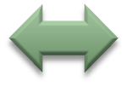





Memoria
de
Datos
+
Programa
CPU
Flexibilidad para almacenar datos y programas.
Arquitectura Von Neumann
Independencia de tamaños de buses de memoria y datos.
Simplificación de la electrónica de control.
Acceso simultaneo a memoria de datos y programa.
Memoria
de
Datos
CPU
Memoria de Programa
Arquitectura Harvard

Slide 7
Espacio de Programa:
Vector de reinicializacion.
Tabla con vectores de interrupción.
Memoria de Programa.
Memoria de datos EEPROM.
Espacio de Configuración:
Configurar opciones de funcionamiento y dispositivos.

Slide 8
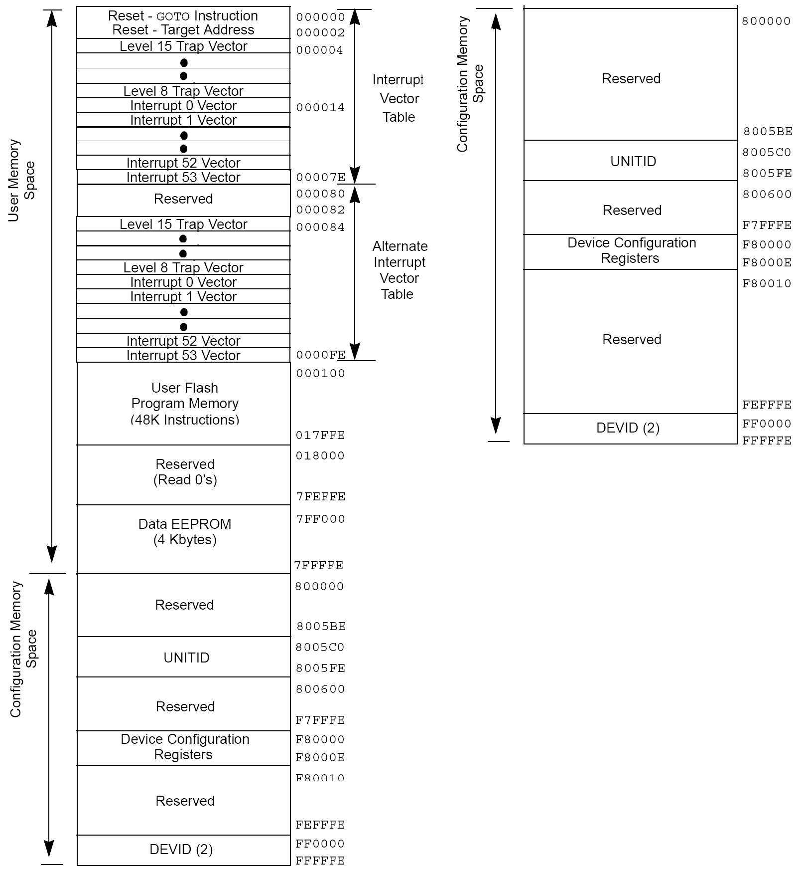

Slide 9
Características:
8 excepciones del procesador y trampas (traps) de soft.
7 niveles de prioridad.
Tabla de vectores de interrupción de 62 entradas.
1 vector para cada fuente de interrupción.
Tabla alternativa de vector de interrupciones para depuración.

Slide 10
16 bits de ancho de bus de memoria.
Espacio reservado para registros de propósito general y estado de dispositivos.
Bloque de memoria de datos:
  Para instrucciones DSP, el espacio esta formado por 2 sub-bloques X e Y que pueden accederse simultáneamente.
  Para instrucciones comunes los sub-bloques X e Y se ven como un bloque único.

Slide 11
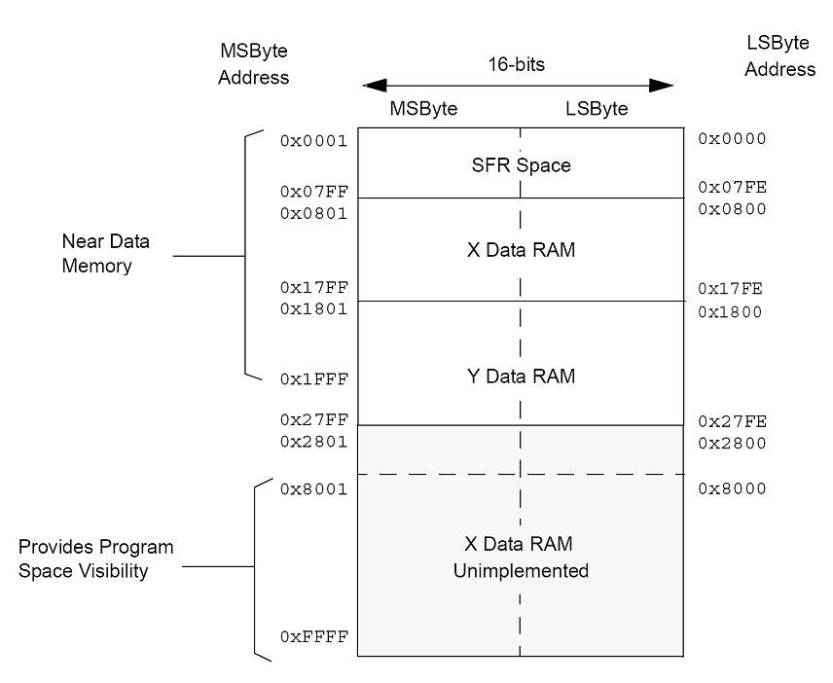

Slide 12
Modos de Direccionamiento Básicos:
Registro de archivo (implícito).
Directo por registro.
Indirecto por registro:
  Con pre-incremento, post-incremento, pre-decremento, post-decremento de 2 bytes.
  Desplazamiento por registro (suma 2 registros).
  Sin modificación.
  Literal: (cte. de 10 bits).
Inmediato.

Slide 13
Modos de Direccionamiento DSP:
Registro de archivo (implícito).
Directo por registro.
Indirecto por registro:
  Con post-incremento, post-decremento de 2, 4 o 6 bytes.
  Desplazamiento por registro (suma 2 registros).
  Sin modificación.

Slide 14
Modos de Direccionamiento DSP especiales:
De módulo: hardware de soporte para buffers (colas) circulares.
De bits revertidos: invierte una secuencia de bits al direccionar. Util para algoritmos DSP como la Transformada Rápida de Fourier (FFT).

Slide 15
Registros de trabajo: 16 registros de 16 bits (W0 a W15). Cumplen funciones de datos, direcciones y desplazamientos:
  ADD W0, [W4], W5 significa: W5 ← W0 + [W4]
Registros de pila: soporte para pila
  W15 cumple la función de registro de pila, en las operaciones de pila el bit menos significativo se ignora (vale 0, para alinearlo con la memoria de 16bits de ancho) .
  SPLIM cumple la función de limitador del tamaño de la pila. Si se supera este límite o el límite inferior (0x800) genera una excepción.

Slide 16
Repetición de instrucción siguiente:
registro RCOUNT (14 bits efectivos).
instrucción REPEAT <literal o registro>.
Bit de estado y control .
  REPEAT #5 // literal o registro
  ADD W0, [W1++], W0
  REPEAT #9 // literal o registro
  MOV W0, [W1++]
  REPEAT W2 // literal o registro
  MOV [W0++], [W1++]
Suma 6 direcciones consecutivas de memoria
Inicializa 10 direcciones de memoria
Copia W2+1 direcciones de memoria

Slide 17
Repetición de Instrucciones:
Registros DCOUNT (14 bits), DOSTART (22 bits), DOEND (22 bits).
Instrucción DO <literal o registro>, Expresión.
Bits de estado y control.
  DO W2, FIN_LOOP
  // instrucción 1
  …………….
  // instrucción n
  FIN_LOOP
DOSTART se carga con la dirección de inicio
DOEND se carga con la dirección FIN_LOOP
DCOUNT se carga con el contenido de W2+1

Slide 18
Registros acumuladores: cuenta con 2 registros acumuladores de 40 bits (ACCA y ACCB). Como el acceso a memoria es de 16 bits se dividen en 3 partes:
  ACCxU(bits 39-32)
  ACCxH(bits 31-16)
  ACCxL(bits 39-32)
Registro de estado (16 bits):
  Estado MCU: C, Z, OV, N, DC
  Estado de repeticion DA, RA
  Estado de ALU para DSP: SA, SB, OA, OB, SAB, OAB
  Estado de prioridad de interrupción (3bits)
x puede ser A o B
identifica al acumulador

Slide 19
Registros de control de núcleo: configura las siguientes funcionalidades:
modo de saturación de acumuladores A y B (bits SATA y SATB).
Modo de Saturación y Redondeo de acumuladores (bits ACCSAT y RND).
Modo de multiplicación para operaciones DSP (fraccionaria, entera, con signo, sin signo, bits US e IF.
Abortar ciclo de repetición DO prematuramente (bits DL).

Slide 20
Características:
Acceso simultaneo para operandos.
Multiplicador de 17 bits por 17 bits de alta velocidad.
Soporte para división.
Desplazador (barrel shifter).
Sumador / restador de 40 bits.
2 acumuladores de 40 bits.
Lógica de redondeo y saturación.

Slide 21
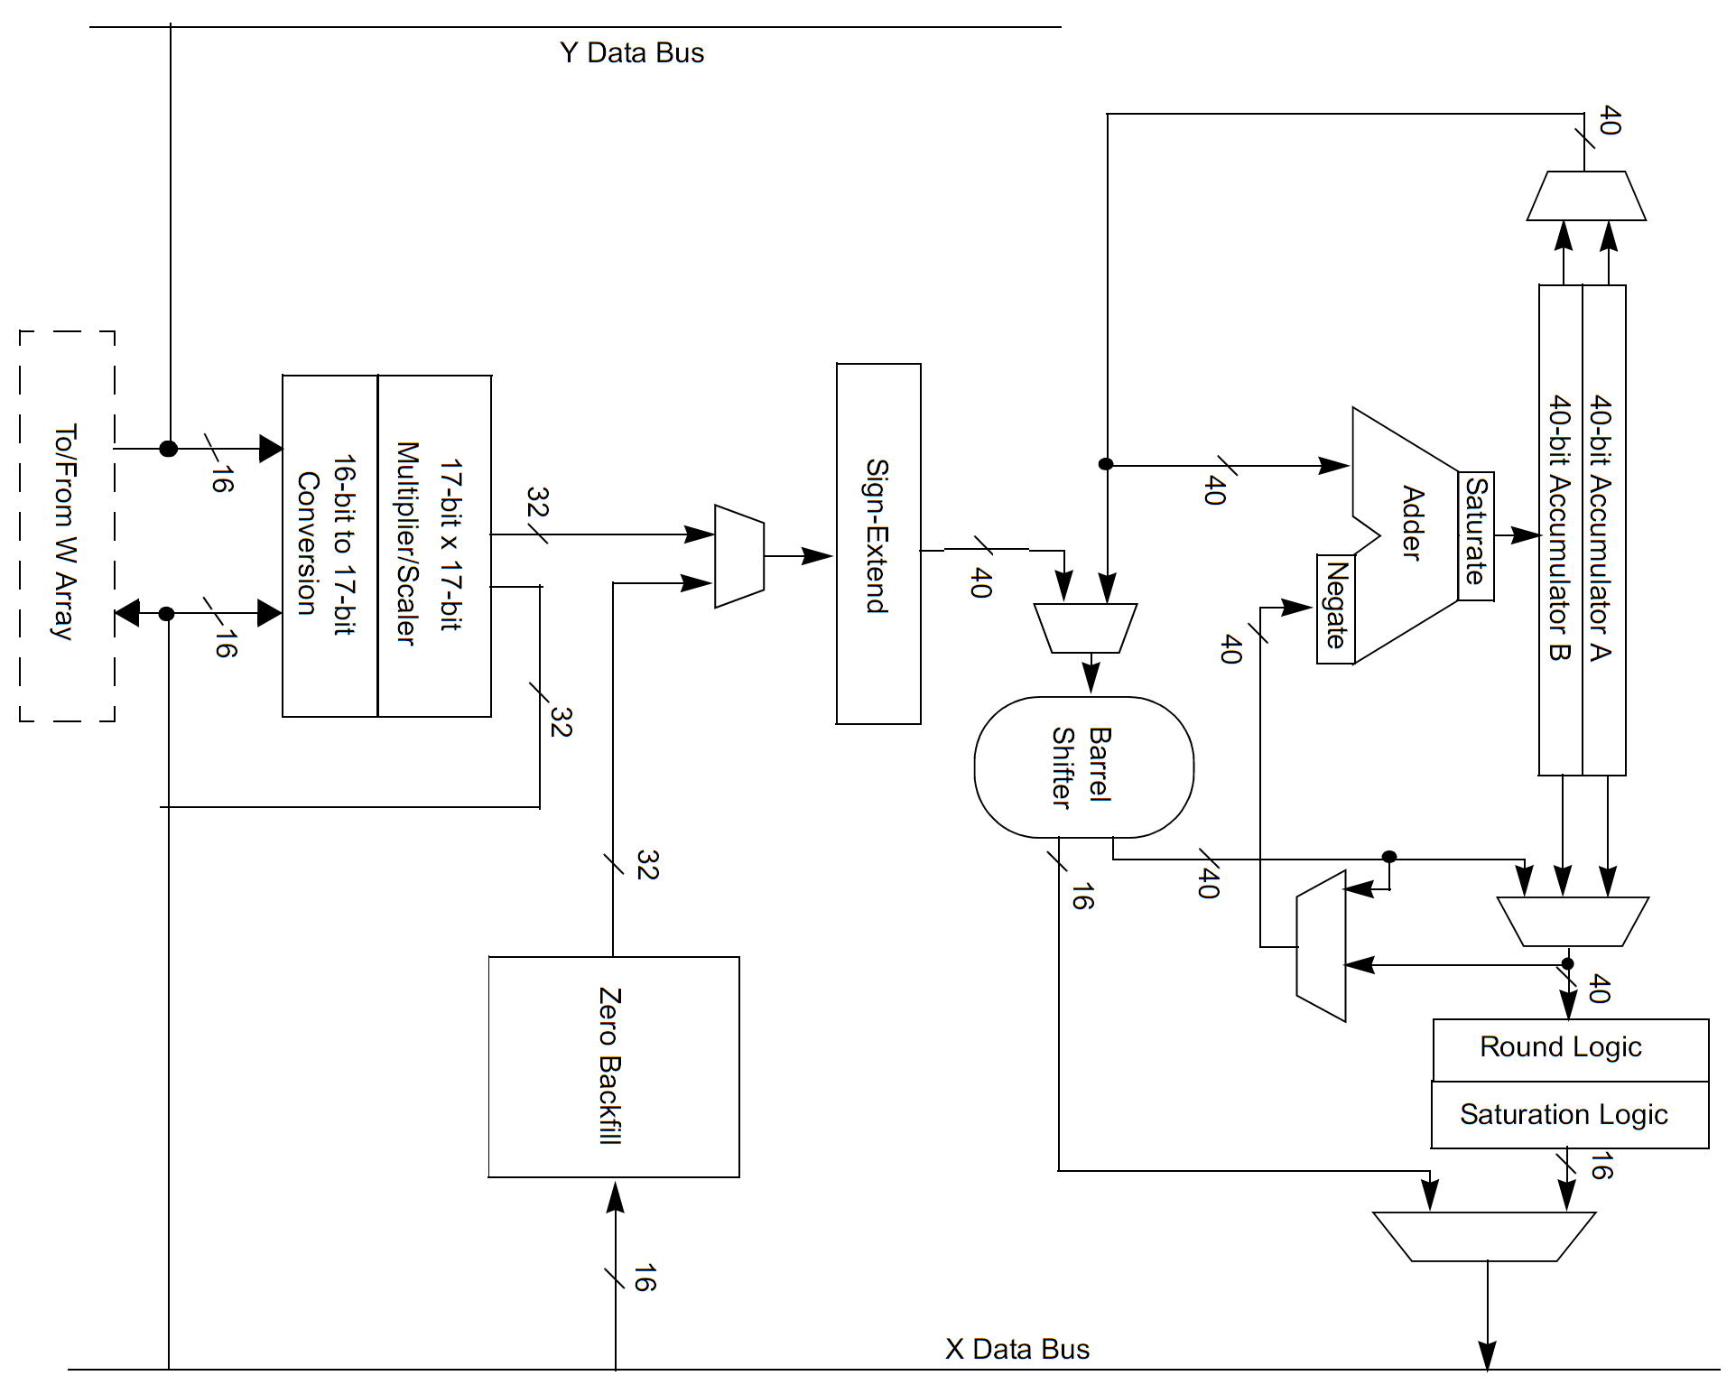

Slide 22
Multiplicador:
17 bits x 17 bits en 1 ciclo de instrucción.
Operandos enteros o fraccionarios de 16 bits (con o sin signo).
Resultado como entero de 32 bits o fraccionario Q.31 (1.31)

Slide 23
Algunas Instrucciones:
Instrucción DSP | Descripción | Equivalencia Algebraica
MAC | Multiplicar y sumar al acumulador Calcular cuadrado y sumar al acumulador | A = A + B * C A = A + B²
MSC | Multiplicar y Restar desde acumulador | A = A – B * C
MPY | Multiplicar | A = B * C
MPY.N | Multiplicar y negar resultado | A = -B * C
ED | Calcular distancia Euclídea parcial | A = (B - C)²
EDAC | Calcular distancia Euclídea parcial y sumar al acumulador | A = A + (B - C)²

Slide 24
Soporte para división:
Tipo de divisiones:
  16/16 bits fraccional con signo.
  16/16 bits con/sin signo.
  32/16 bits con/sin signo.
El cociente debe estar en W0 para 16 bits y W0:W1 para 32 bits.
Las divisiones son iterativas y requieren 18 ciclos de instrucción.
El usuario debe invocar 18 veces la operación para que finalice.

Slide 25
SPI, Serial Peripherical Interface:
Líneas de comunicación :
  SDI: entrada de datos serie (serial data input).
  SDO: salida de datos serie (serial data output).
  SCK: señal reloj para E/S (serial clock).
  SS: selección de esclavo (slave select) o pulso de E/S para sincronización de cuadro.
Características:
  Comunicación full-duplex.
  Transmisión y recepción de flujos de 8/16 bits, 1 ciclo/bit.
  Maestro/esclavo, el maestro genera señal de reloj.
  Comunicación con 1 solo dispositivo.
  Capacidad de interrumpir al transmitir/recibir.
  Velocidades de transferencia entre 1Mhz y 70Mhz.

Slide 26
I²C, Inter-Integrated Circuit :
Líneas de comunicación :
  SDA: salida de datos serie (serial data).
  SCL : señal reloj para E/S (serial clock).
Características:
  Comunicación half-duplex.
  Modos Maestro, esclavo, o multi-maestro con detección de colisiones y arbitraje.
  El maestro transmite número de dispositivo y e información de la operación a realizar y el dispositivo esclavo responde .
  Comunicación con tantos dispositivos como direcciones pueda codifcar.
  Capacidad de interrumpir al transmitir/recibir.
  Velocidades de transferencia de 100Khz y 400Khz.

Slide 27
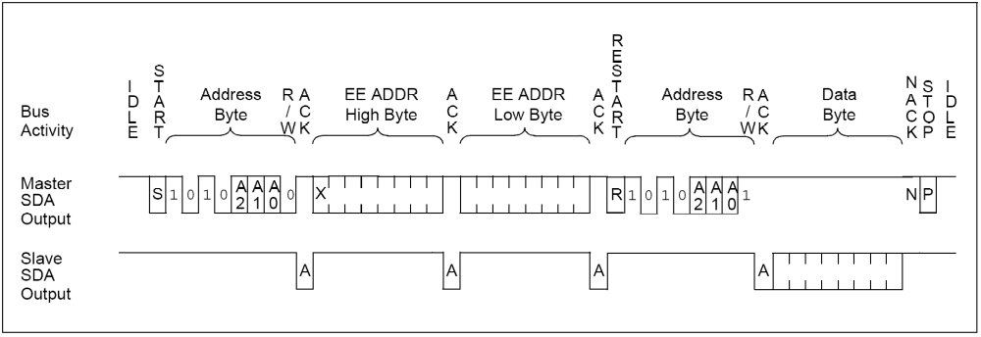
I²C, Inter-Integrated Circuit:
Lectura de memoria EEPROM

Slide 28
UART, Universal Asynchronous Receiver Transmiter:
Características:
  Comunicación full-duplex de 8 o 9 bits.
  Opciones de paridad par, impar o ninguna. 1 o 2 Bits de parada.
  Detección de errores de paridad y desbordamiento de buffers.
  Capacidad de interrumpir al transmitir/recibir.
  Velocidades de transferencia de 29 bps hasta 1,875 Mbps.

Slide 29
CAN, Control Area Network:
Sistema de comunicación orientado al mensaje. El mensaje corre por la red y cada dispositivo filtra los de su interes.
Diseñado para entornos ruidosos.
Longitud de datos entre 0 y 8 bytes.
Tipos de Tramas:
  Estandar: transmisión de datos.
  Extendida: estender transmisión normal.
  Remota: para que algún nodo responda a un pedido.
  Error: transmitida por un nodo cuando detecta un error.
Capacidad de interrumpir al transmitir/recibir.
Velocidades de transferencia de 1 Mbps.

Slide 30
Temporizadores (Timers):
Son de 16 bits.
Tienen capacidad de interrumpir.
Tipos:
  Tipo A:
    Oscilador interno de 32Khz de baja potencia.
    Modo asincrónico con reloj externo.
  Tipo B:
    Puede unirse con un Tipo C para generar un temporizador de 32 bits.
    Tiene preescaler para temporizar largos tiempos.
  Tipo C:
    Puede unirse con un Tipo C para generar un temporizador de 32 bits.
    Puede disparar una conversión A/D.

Slide 31
Comparadores de salida:
Permite comparar un valor de un temporizador con el valor de uno o dos registros de comparación para producir un pulso o un tren de pulsos.
Tienen capacidad de interrumpir.

Slide 32
Capturadores de entrada:
Permite capturar un valor de un temporizador cuando ocurre un evento en un pin de entrada del microcontrolador.
Útil para medir frecuencias.
Tienen capacidad de interrumpir.

Slide 33
Conversores Analógico/Digital:
Modulos de 16 canales con resolución de 10 o 12 bits.
Programación de muestreo secuencia de canales.
Velocidades de conversión de hasta 1Msps (10 bits) y 200Ksps (12 bits).
Tienen capacidad de interrumpir al finalizar la conversión.
Tipo de conversiones:
  Manual: cuando se lo indica.
  Automática: dispara una nueva conversión al terminar la actual.
  Automática por evento: se dispara la conversión al producirse un evento asociado a un dispositivo (ej: timer).

Slide 34
Codificadores de Cuadratura:
son codificadores incrementales para detectar la posición y velocidad de rotación de movimiento
Tiene 3 señales: Fase A (QEA), Fase B(QEB) e índice (INDX).
Con estas señales e incrementa o decrementa un contador según la dirección de giro.
Este dispositivo cuenta con:
  Contador de posición de 16 bits.
  Cuenta, con estado de dirección.
  Resolución de cuenta por dos (x2) y por cuatro (x4).
  Interrupciones generadas por QEI o por eventos del contador.

Slide 35
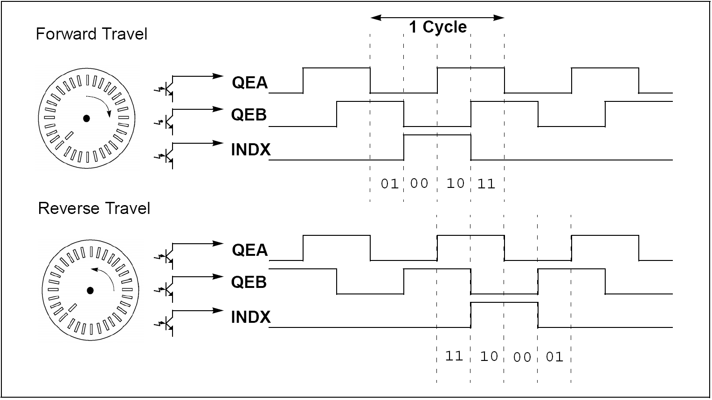
Codificadores de Cuadratura

Slide 36
Microchip MPLAB: www.microchip.com
CMX System: www.cmx.com
IAR Systems : www.iar.com
Hi-Tech Software : www.htsoft.com
MikroElektronica : www.mikroelektronika.co.yu

